Slide 1
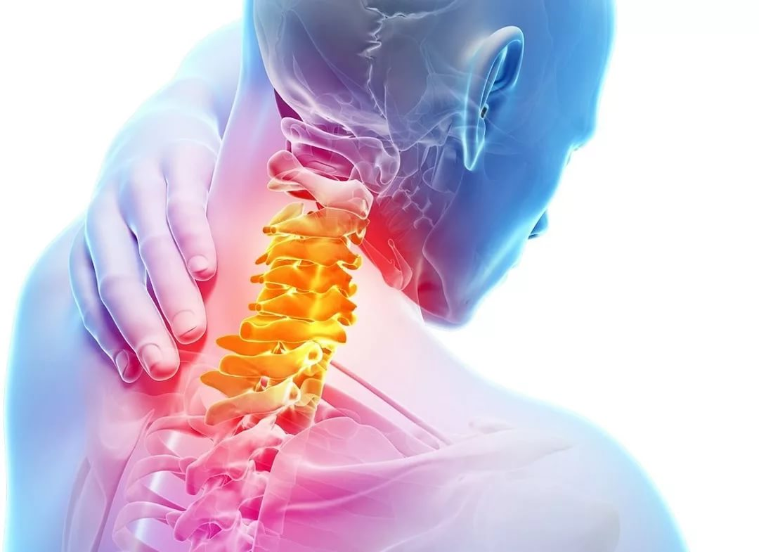
Остеохондроз

Slide 2
При записи в «Школу для пациентов с остеохондрозом» иметь:
Паспорт;
Полис;
Тетрадь и ручка для записей;
Сменная одежда;
Сменная обувь.

Slide 3
Структура программы «школа здоровья»:
Введение;
Цели и задачи бучения;
Средства обучения;
Содержание;
Результаты школы обучения;
Список литературы.

Slide 4
аКТУАЛЬНОСТЬ:
Остеохондроз является одним из наиболее часто встречающихся заболеваний костно-мышечной системы среди лиц молодого и зрелого возраста. Кроме того, он чаще всего является причиной оформления листа нетрудоспособности в трудоспособном возрасте.

Slide 5
Цель:
Узнать основную информацию о заболевании;
Узнать о методах профилактики остеохондроза;
Мотивировать пациентов к проведению профилактических мероприятий;
Повысить охват и доступность профилактической помощи.

Slide 6
Задачи:
Повышение информированности пациентов с остеохондрозом о заболевании, факторах его развития, симптомах обострения и возможных осложнений;
Повышение ответственности пациента за собственное здоровье;
Формирование рационального отношения к заболеванию, мотивирование пациента к оздоровлению, выполнению рекомендаций врача;
Формирование у пациентов умений и навыков по снижению неблагоприятного влияния на здоровье факторов риска.

Slide 7
Средства обучения:
Обязательное оборудование Школы Здоровья:
Весы, ростомер, таблицы для определения индекса массы тела, калькулятор для подсчетов;
Демонстрационный материал;
Раздаточный материал (памятка, дневники, брошюры, листовки и пр.);
Проектор, доска, бумага, фломастеры, ручки, карандаши.
Компьютер, принтер, программное обеспечение (регистрация, база данных на прошедших обучение пациентов, программы определения риска и др.)
Тренажеры, зал для занятий лечебной и оздоровительной физкультурой

Slide 8
Учебный план:
Занятие 1. Понятие остеохондроз. Основные симптомы заболевания. Осложнения остеохондроза.
Занятие 2. Основные методы профилактики остеохондроза. Санаторно-курортное лечение.

Slide 9
Занятие 1. «Понятие остеохондроз. Основные симптомы заболевания.»

Slide 10
Остеохондроз - хроническое дегенеративно-дистрофическое заболевание позвоночника.

Slide 11
Остеохондроз может быть причиной возникновения:

Slide 12
Какие же факторы способствуют развитию остеохондроза?
Постоянная механическая нагрузка;
Изменения обменных процессов;
Нарушения в закладке и развитии эмбриона;
Иммунные факторы (воспалительные процессы);
Гормональные факторы;
Сосудистые факторы (нарушение питания диска);
Инфекционные факторы (воспалительные процессы);
Наследственные факторы (преждевременное старение хряща и кости).

Slide 14
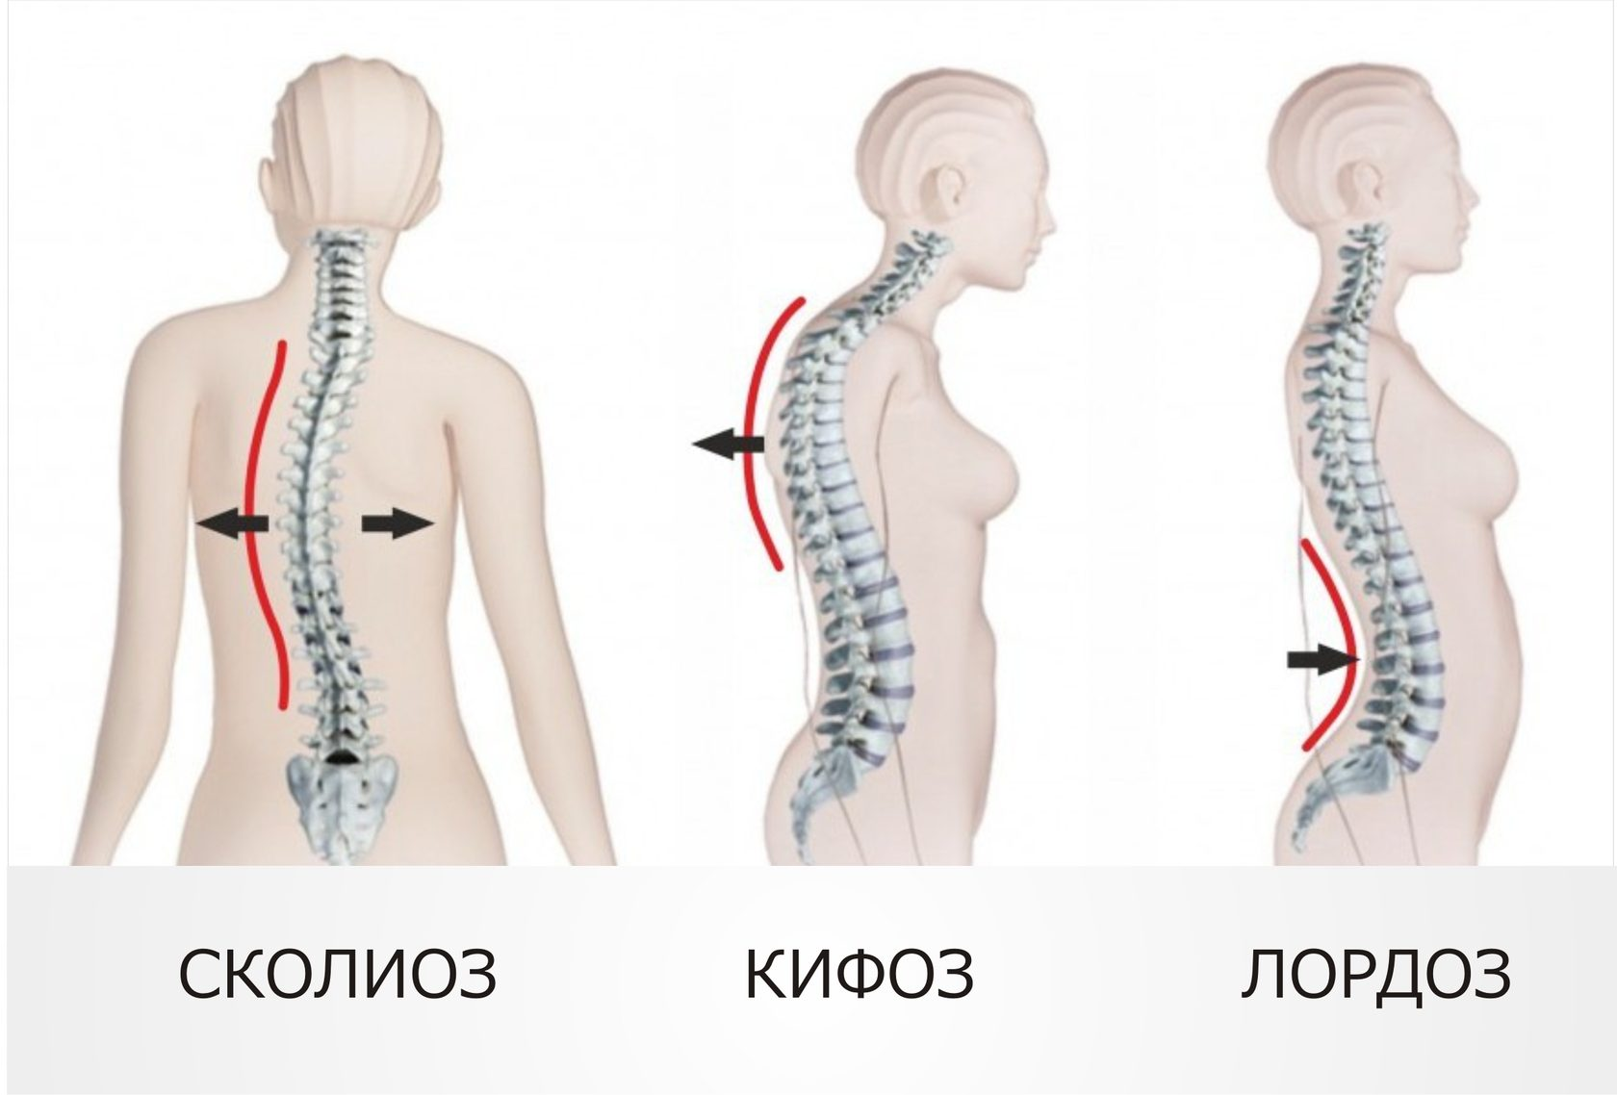
Симптомы остеохондроза
Боль;
Расстройства движения и чувствительности;
Наличие сколиоза, грудного кифоза, поясничного лордоза;

Slide 15
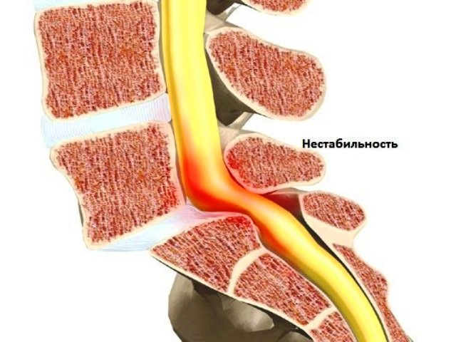
Осложнения остеохондроза
Нестабильность позвоночника

Slide 16
Осложнения остеохондроза
Спондилолистез

Slide 17
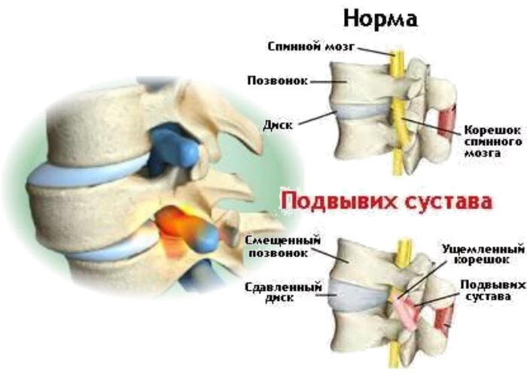
Осложнения остеохондроза
Подвывих (смещения вперед или назад) тела позвонка;

Slide 18
Осложнения остеохондроза
Грыжа межпозвонкового диска

Slide 19
Занятие 2. «Основные методы профилактики остеохондроза».

Slide 20
Профилактика остеохондроза стоится на 3 основных принципах:
Соблюдение ортопедических рекомендаций;
профилактика травматизма;
правильное распределение нагрузки на позвоночник;
индивидуальный подбор матраца и подушки;
ношение ортопедической обуви
Поддержание оптимальной массы тела;
снижение лишнего веса;
рациональное и сбалансированное по составу и калорийности питание;
Систематическом выполнении оптимальных физических нагрузок;
регулярные доступные и разнообразные физические нагрузки (лечебная физкультура, прогулки по свежему воздуху, фитнес, тренажеры, скандинавская ходьба и пр.);

Slide 21
Правильное распределение нагрузки на позвоночник

Slide 22
Санаторно-курортное лечение
Больных юношеским остеохондрозом позвоночника без неврологических проявлений и выраженного болевого синдрома при условии сохранения способности к самостоятельному передвижению и обслуживанию направляют в СКО, на климатические, грязевые и бальнеолечебные (с хлоридно-натриевыми, кремнистыми термальными, сероводородными, радоновыми, йодобромными минеральными водами) курорты.

Slide 23
В зависимости от желания достичь определенного эффекта, во вторичной и третичной профилактике остеохондроза используют:
Для купирования боли – аналгетические методы (низкочастотная импульсная терапия);
Для уменьшения явлений воспаления – низкочастотная магнитотерапия.
Для улучшения обмена соединительной ткани и хондроцитов -репаративно-регенеративные методы (инфракрасная лазеротерапия, импульсная магнитотерапия);
Для снижения напряжения скелетных мышц и улучшения локомоторной функции применяют методы коррекции осанки и локомоторной дисфункции (лечебный массаж и мануальная терапия, лечебная гимнастика и гидрокинезиотерапия).

Slide 24
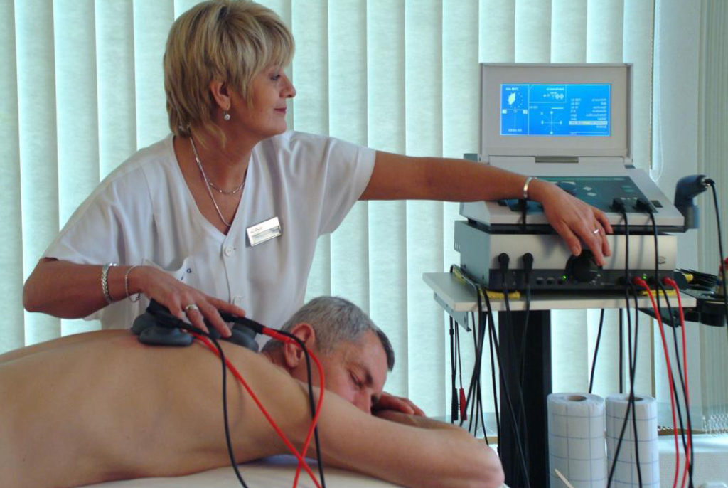
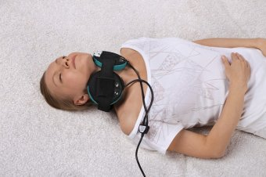
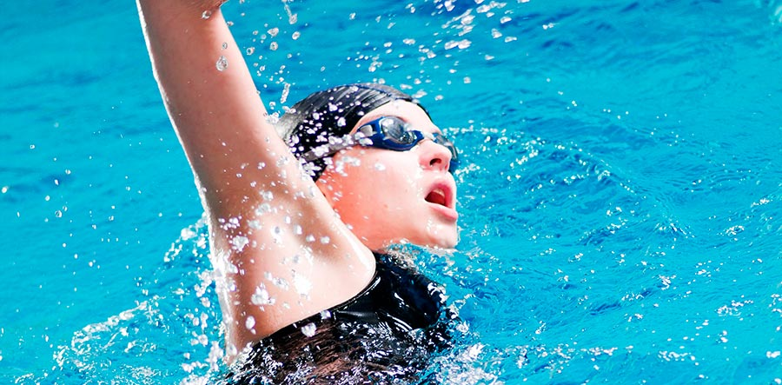
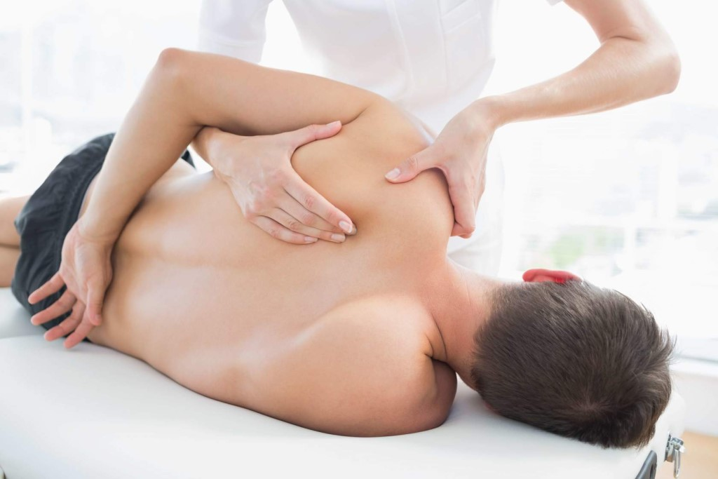

Slide 25
Противопоказания к СКЛ
Остеохондроз с прогрессирующим деформирующим процессом в суставах, спондилез или спондилоартроз при необратимых изменениях в суставах и потере способности к самообслуживанию.

Slide 26
Критерии эффективности
Уменьшение или исчезновение болевого синдрома продолжительностью 9-12 мес и более;
Нарастание силы и тонуса мышц;
Исчезновение или уменьшение симптомов натяжения;
Значимое возрастание двигательной активности.

Slide 27
Ожидаемые результаты «Школы».
Улучшение качества жизни больных с остеохондрозом
Снижение количества обращений к врачу по поводу обострения заболевания
Уменьшение сроков нетрудоспособности

Slide 28
После окончания обучения в школе пациенты должны знать:
Причины возникновения и симптомы остеохондроза
Возможные осложнения при отказе от лечения
Принципы профилактики остеохондроза
Показания, противопоказания к санаторно-курортному лечению

Slide 29
Список литературы:
Пономаренко, Г. Н. Физическая и реабилитационная медицина. Национальное руководство. Краткое издание / под ред. Г. Н. Пономаренко. - Москва : ГЭОТАР-Медиа, 2017. - 512 с. : ил. - 512 с.
Никифоров, А. С. Неврологические осложнения остеохондроза позвоночника / А. С. Никифоров, Г. Н. Авакян, О. И. Мендель - 2-е изд. - Москва : ГЭОТАР-Медиа, 2015. - 272 с.
Клинические рекомендации «Остеохондроз позвоночника», 2016 – 67 с.
Гусев, Е. И. Неврология и нейрохирургия : учебник : в 2 т. / Е. И. Гусев, А. Н. Коновалов, В. И. Скворцова. - 4-е изд. , доп. - Т. 1. Неврология. - Москва : ГЭОТАР-Медиа, 2018. - 640 с. : ил. - 640 с.
Епифанов, В. А. Лечебная физическая культура / В. А. Епифанов, А. В. Епифанов - Москва : ГЭОТАР-Медиа, 2017. - 656 с.

Slide 30
СПАСИБО ЗА ВНИМАНИЕ!

